Slide 1
义务教育入学信息采集
济宁经开区
2026
操作手册
2026年7月

Slide 2

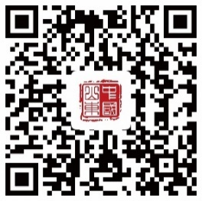
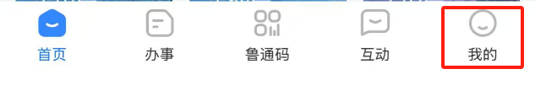
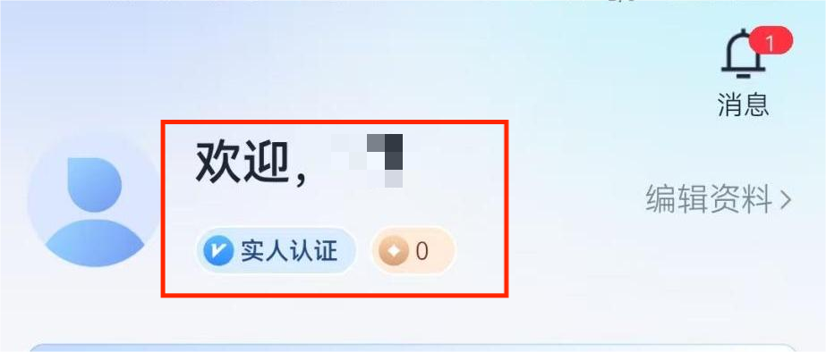
1-1
爱山东app
手机扫描二维码下载安装“爱山东”APP，并在APP内完成注册、登录和实人认证。（★建议使用房产所有人信息进行实名注册！）
爱山东APP
扫码二维码
下载安装
爱山东首页点击“我的”
注册，登录，完成认证

Slide 3

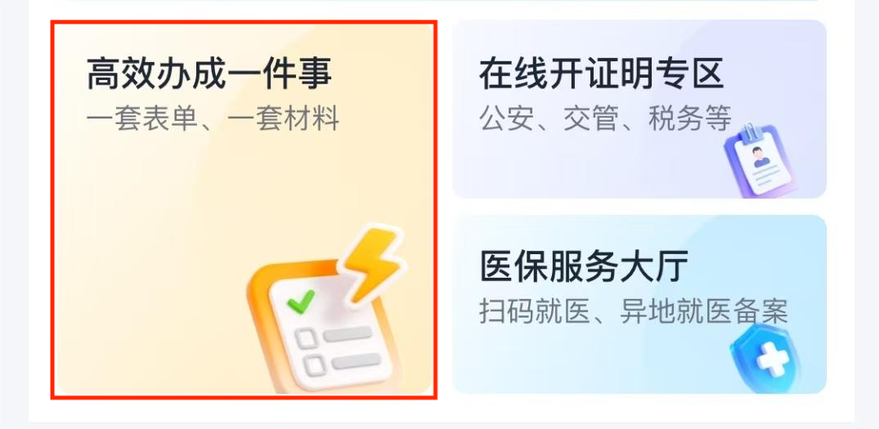
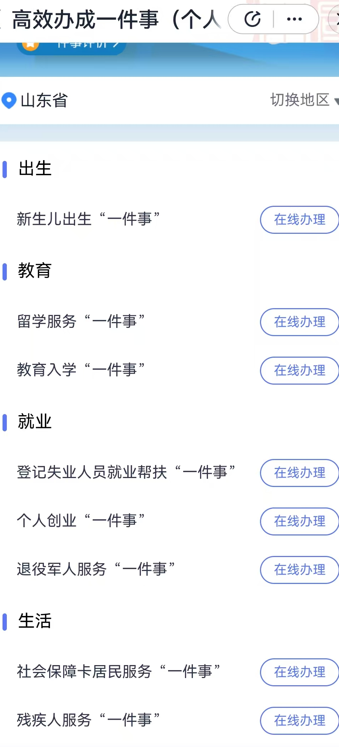
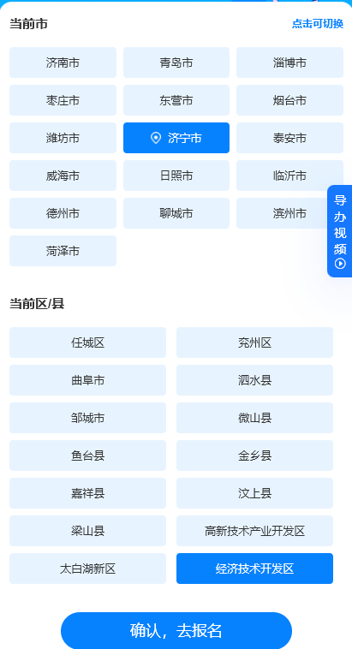
1-2
报名入口
1、爱山东APP首页，上方选择【全省通办】
2、首页-【高效办成一件事】>【教育入学一件事】>【济宁市 > 经济技术开发区】 > 【确认，去报名】

Slide 4
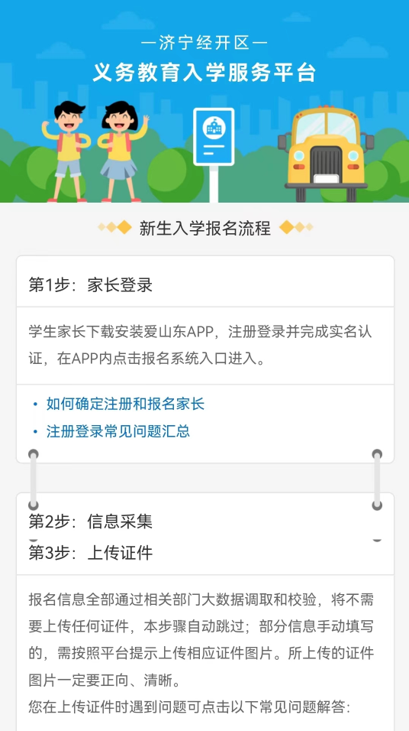
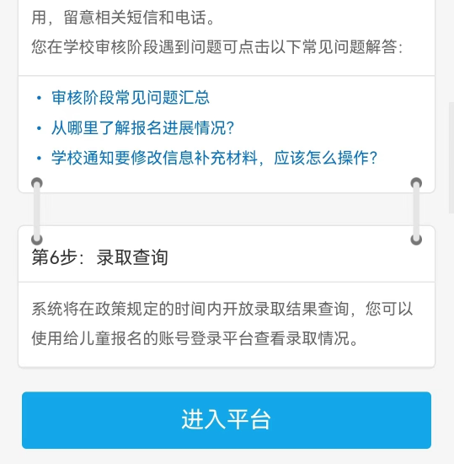
2-1
进入平台
进入平台，了解新生入学报名流程及常见问题解答。
点击【进入报名平台】。

Slide 5
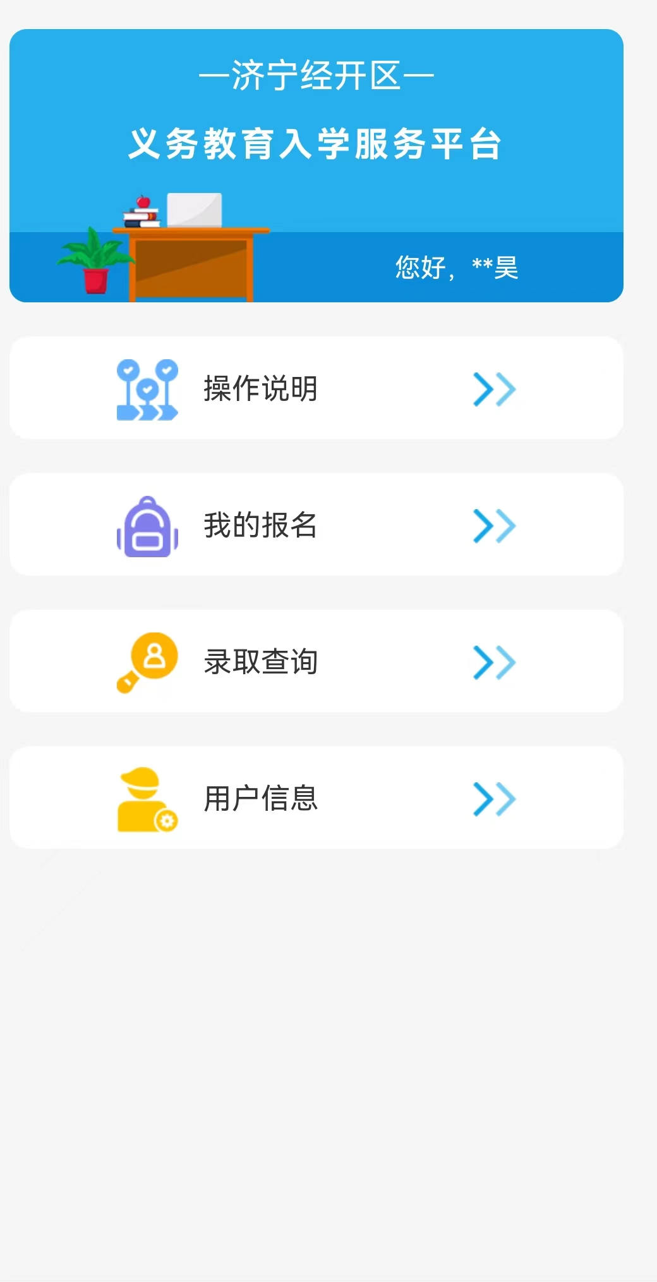
2-2
我的报名
点击【我的报名】。

Slide 6
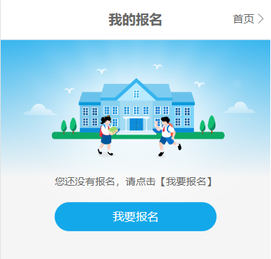
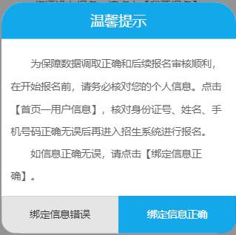
2-3
我要报名
请家长提前核对爱山东APP用户所登记的信息（身份证号、姓名、手机号）是否正确，确认无误后点击【我要报名】。

Slide 7
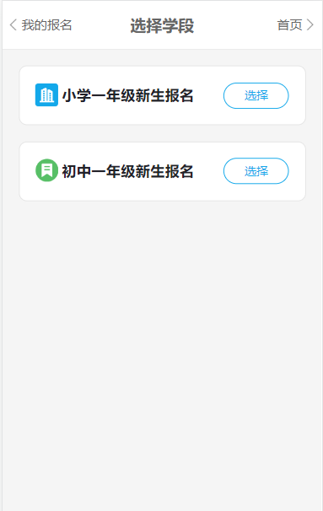
2-4
选择学段
家长进入“选择学段”页面后，选择“小学一年级新生报名”或“初中一年级新生报名”报名入口。

Slide 8
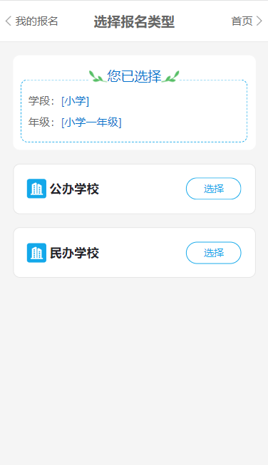
2-5
选择报名类型
家长进入“选择报名类型”页面后，选择“公办学校”或“民办学校”报名入口。

Slide 9
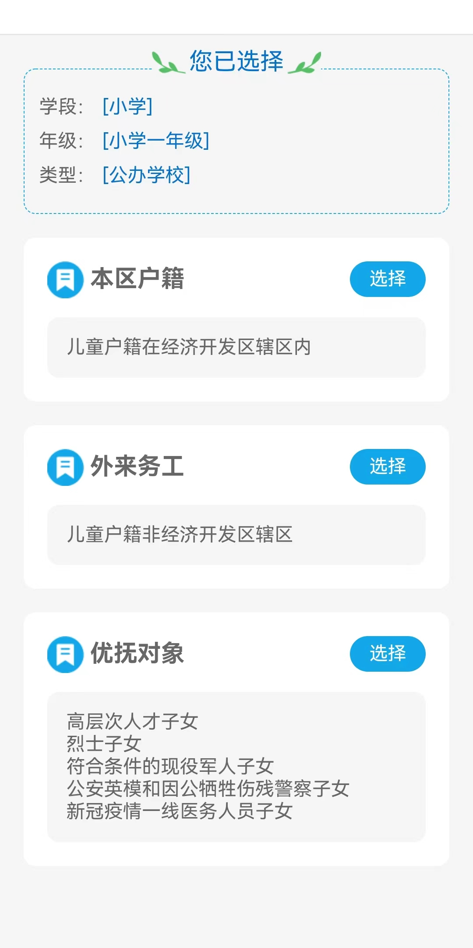
2-6
选择报名类型
请家长按照平台提示选择对应的报名入口，依次填写基本信息、户籍信息、居住信息、监护人信息等并保存。

Slide 10
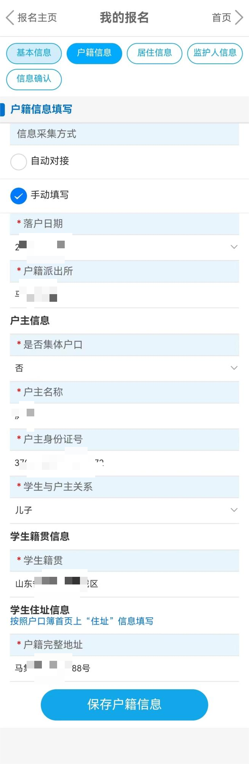
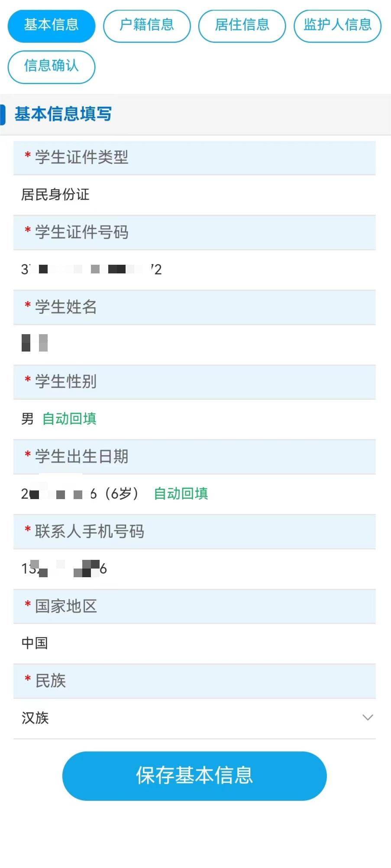
2-7
信息填报
根据平台提示，依次顺序填写基本信息、户籍信息、居住信息、监护人信息等并保存。
温馨提示：信息填写或改动后一定要点击保存。

Slide 11
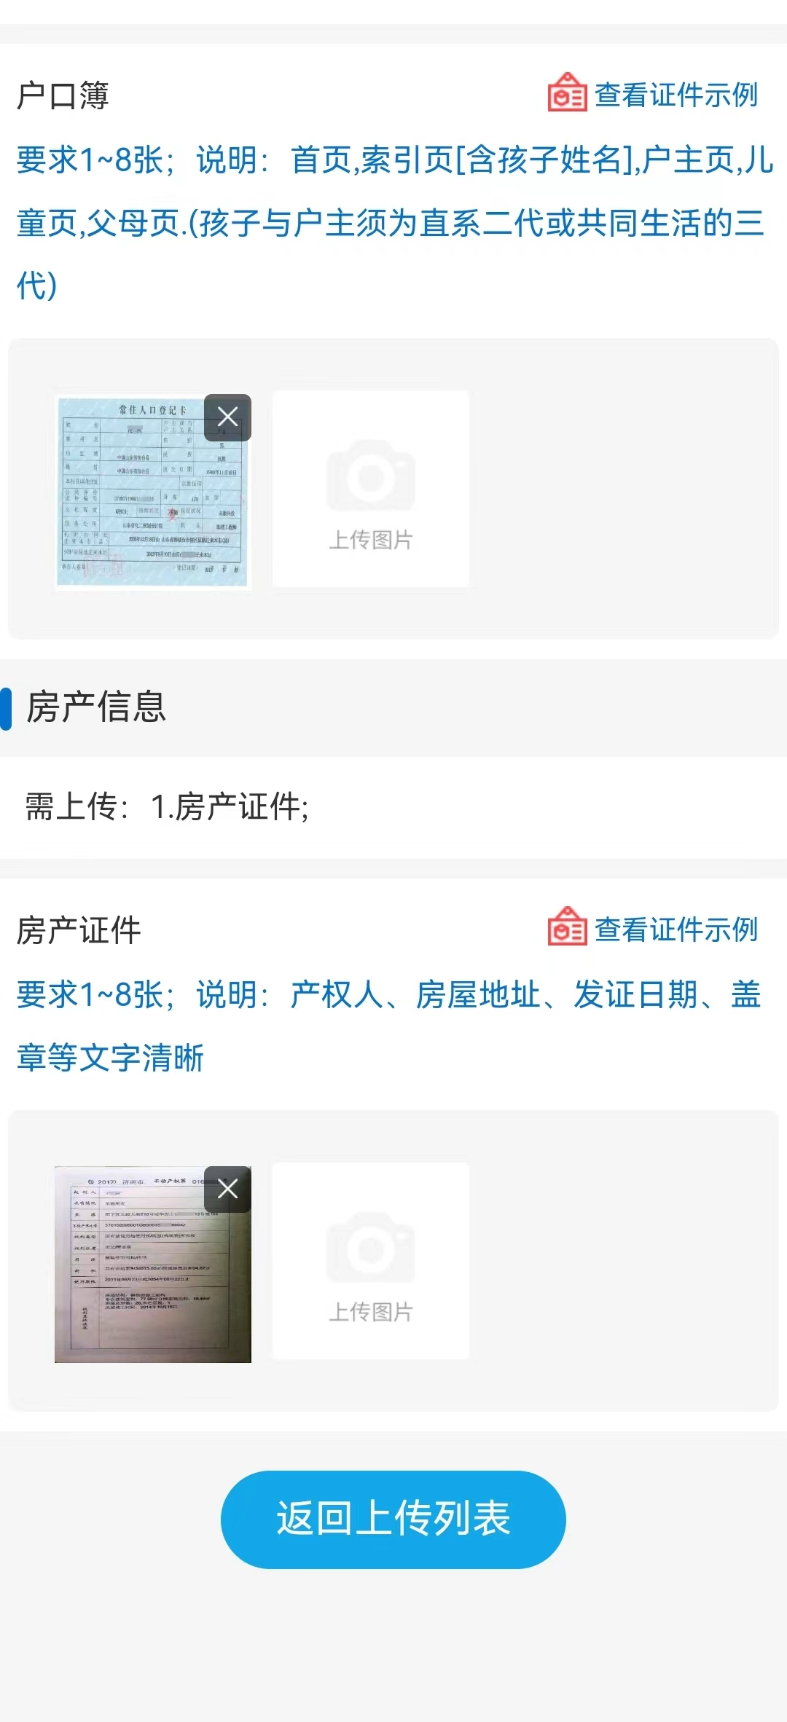
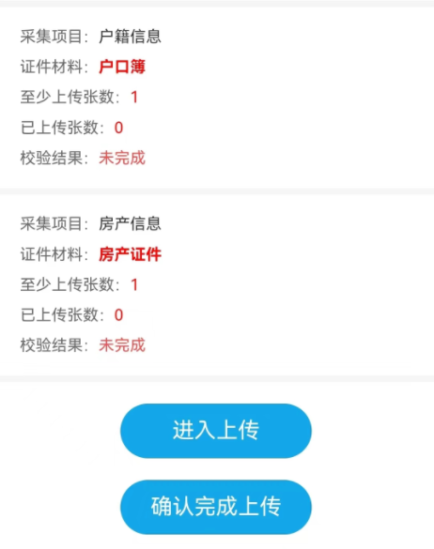
2-8
证件上传
信息填报完成后，平台自动判断是否需要上传证件，如需上传，则根据平台提示，依次完成所需证件图片的上传。
上传完成后点击【确认完成上传】即返回报名主页。
Notes:
这是证件上传的精简页，后面三个页面7-21 7-22 7-23 是把证件上传分开了三个页面

Slide 12
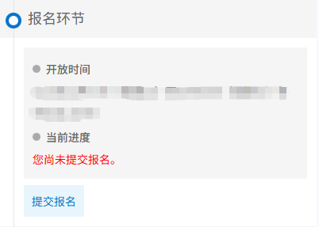

2-9
提交报名
上传完成后，点击“确认完成上传”，返回“报名主页”下方“报名环节”，点击“提交报名”，完成信息采集。

Slide 13
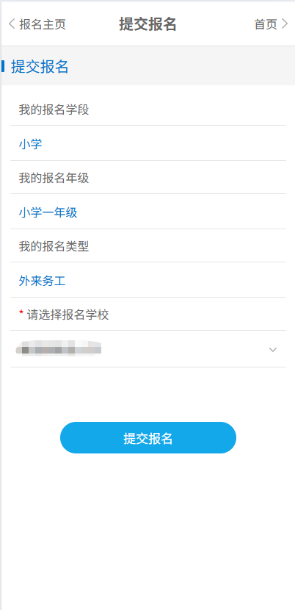
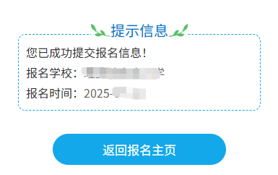
2-10
报名成功
确认信息、报名类型等正确无误，点击【提交报名】

Slide 14
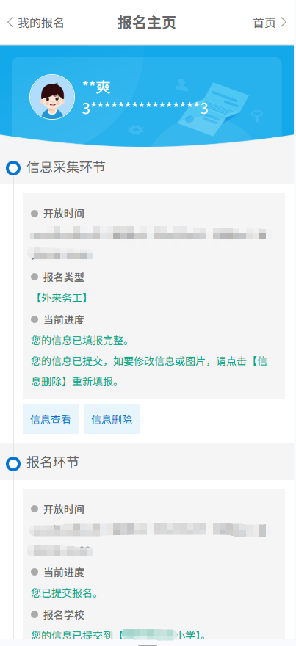
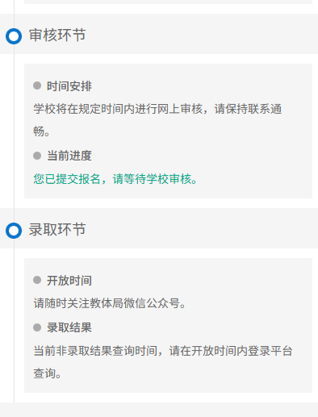
2-11
进度查询
提交信息以后，家长可以查看审核进度。

Slide 15

温馨提示：
01
报名过程中遇到问题，可通过平台首页【操作说明】中常见问题解答自行排查。

